Slide 1
AI의 미래와 안동의 지속 발전
경국대학교 심재창

Slide 2
목차
소개 및 인사, 퀴즈
신비한 인체, 인류의 발견과 발명
자랑스런 대한민국
IT의 변천사와 산업혁명
인공지능
생성형 AI 소개
LLM 실습
바이브 코딩
AI 미래와 지속발전
결론

Slide 3
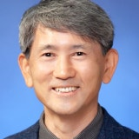

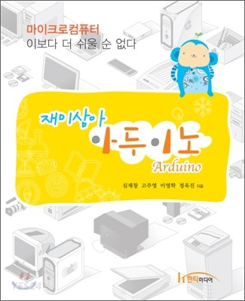
소개 및 인사
옆 짝과 격하게 축복의 인사
옆 짝이 당신 이어서 이미 행복합니다.
당신 옆에 앉게 되어 행운입니다.
2044년 10월의 달력
간단 적성 검사
심재창
컴퓨터공학

Slide 4
Quiz
나는 무엇일까요?
무게는 반근(300g)정도
120,000km 까지 뭔가를 구석구석 전달 함
작동 후 한번도 쉬지 않음
내게도 있음
우리의 AI: Hubo Darpa
광활한 우주(소풍온 지구라는 별나라)
Kakao GPT: 별의 개수와 모래의 수, 안동의 국보
Notes:
선박/LNG운반선/선박용 디젤 엔진

Slide 5
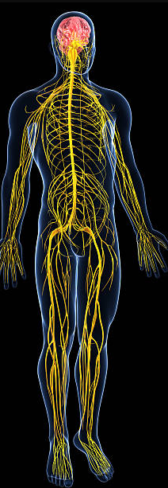
신비한 인체 (위대한 작품)
신경.의식: 신경계, 뇌, 감각계
순환.생명 유지: 심장혈관, 호흡기계, 림프계
에너지.대사: 소화기계, 간.대사계
방어.보호: 면역, 피부계(외피계)
운동.구조: 근육, 골격
감각: 시각, 청각, 후각, 미각, 촉각
생명연속: 생식계
유전.설계: DNA
정서.관계: 감정, 자아, 양심, 책임

Slide 6
인류의 발견
불: 생존, 요리, 난방, 공동체의 시작
문자: 기억의 저장, 역사와 문명의 시작
전기 – 빛·통신·산업의 기반, 현대 문명의 토대
미생물(세균) – 의학·위생 혁명, 평균 수명 연장
중력 법칙 – 자연 법칙 이해, 과학적 사고의 출발
DNA 구조 – 생명의 설계도 이해,생명과학의 전환점
우주(지구의 위치) – 지구 중심 사고 탈피, 인류 세계관의 변화

Slide 7
인류의 발명
바퀴 – 이동·운송·교역의 혁명
문자 – 지식의 체계화와 교육의 시작
인쇄술 – 지식의 대중화, 교육과 민주주의 확산
산업기계 – 인간 노동력의 확장, 산업혁명
전구·전력 – 밤의 정복, 도시 문명 형성
컴퓨터 – 정보 처리의 혁명, 디지털 사회
인공지능 – 사고를 보조하는 도구, 새로운 문명 단계의 문턱

Slide 8
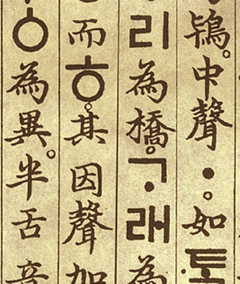
창의적 대한민국: 우리나라 발명
훈민정음
거북선
금속활자
첨성대, 측우기, 해시계
온돌, 한지
화포(미사일)
천지인 한글자판
이태리타월,김치냉장고
커피믹스
Notes:
선박/LNG운반선/선박용 디젤 엔진

Slide 9
자랑스런 대한 민국
해방 후 3대 빈국
1961년 국민 소득(GNP:$82)
경제, 국방, K 문화
한강의 기적에서 한반도의 기적 (남:북 60배)
미래를 포기하지 않았던 교육의 열정
세계에 도전한 산업화의 용기
나라를 지킨 안보의 의지
실패를 두려워하지 않은 도전 정신
세계를 울린 문화의 저력

Slide 10
산업혁명과 퀴즈?
차 (동력의 혁명): 말보다 강한 기계 '물리적 한계’ 없어짐
차 (속도의 혁명): 전기로 공장은 24시간 돌아갔고, '대중 소비 시대’
차 (공간의 혁명): 컴퓨터와 인터넷이 연결되자 지구촌이라는 '가상 공간'이 탄생
차 (판단의 혁명): 이제 기계는 시키는 일만 하지 않고, '스스로 생각'하기 시작
차 (가치의 혁명): 효율만 따지던 기계에 '인간의 감성과 철학'을 불어넣는 시대

Slide 11
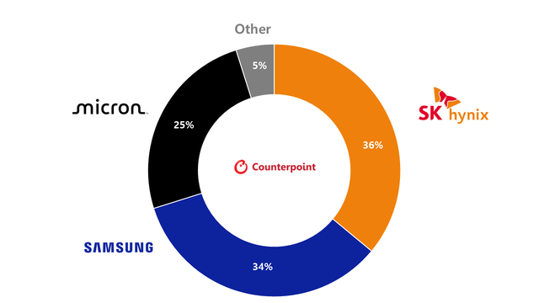
한국 세계 1등
D-Ram(70%)
HBM(80%)
OLED(50%)
부탄가스(90%)
LNG(86%)
바닷물정수(두산)
K-컬쳐
김(70.6%), 라면,화장품
Notes:
선박/LNG운반선/선박용 디젤 엔진

Slide 12
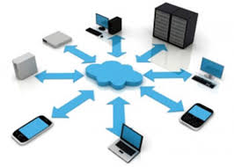
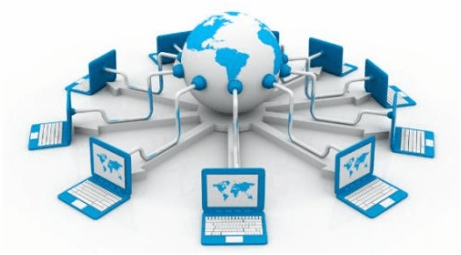
IT의 도약
1981 PC 640K
1990 인터넷 & WWW
1995 Window95
2007 Smart Phone
2012 딥러닝(AlexNet)
2016 알파고
2022 생성형 AI
2026 Agent AI
2030 Human+AI

Slide 13
미래 (사람 중심 AI 플랫폼)
기술이 아니라 ‘사람을 보호하는 AI 체계’
노인·어르신 맞춤형 AI
디지털 소외계층을 돕는 음성 기반 AI
지역 공동체 중심 (지속가능발전) AI
👉 훈민정음이 “백성을 위한 문자”였다면, 다음 발명은 “시민을 위한 AI”

Slide 14
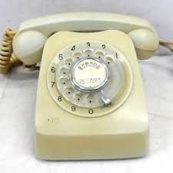
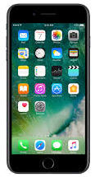
통신의 발전
유선 전화기
2G, 3G, LTE, 4G, 5G, 6G
근거리:
NFC
WIFI
Bluetooth
Zigbee
원거리
Neural Link
위성통신

Slide 15
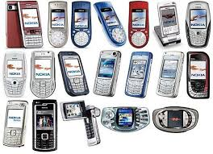
Analog to Digital, SW / HW 소개
Kodak, Nokia, Sharp, Toshiba
SW
Programming Language Ranking
Python
C & C++
Java Script
HW
CPU, GPU
NPU, TPU
HBM

Slide 16
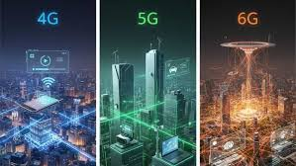
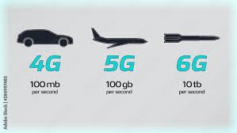
무선통신: 4G 5G 6G

Slide 17
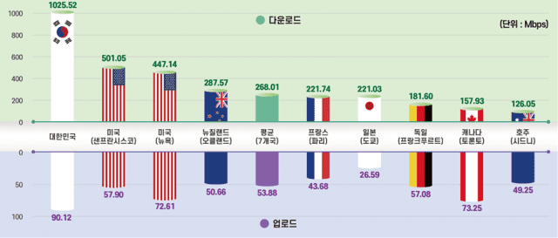
5G Speed

Slide 18
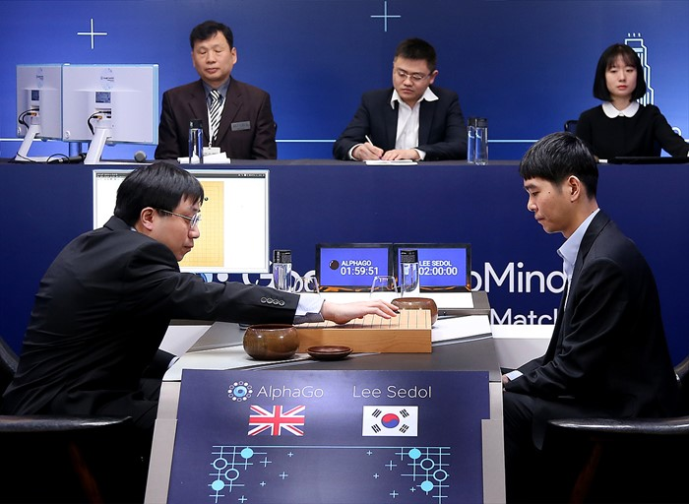
인공지능?
4차산업 혁명AI 도화선?
알파고 (2016)
알파제로
알파폴더: 노벨상(2025)
LLM
ChatGPT(OpenAI)
Gemini
MCP(2026)
AGI(2035??)

Slide 19
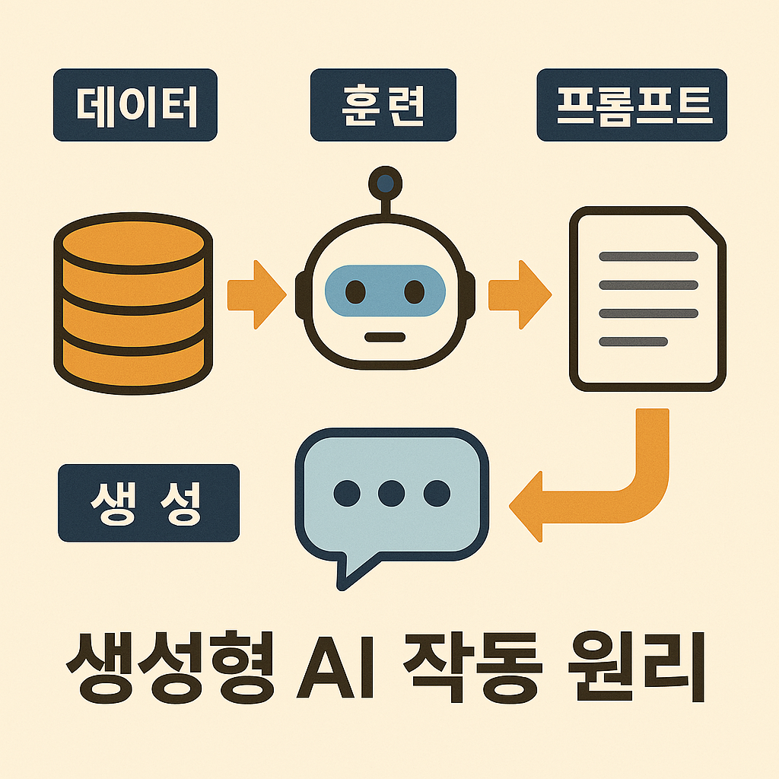
생성형 AI의 원리
동해물과 ( ) 이
Gemini 데모

Slide 20
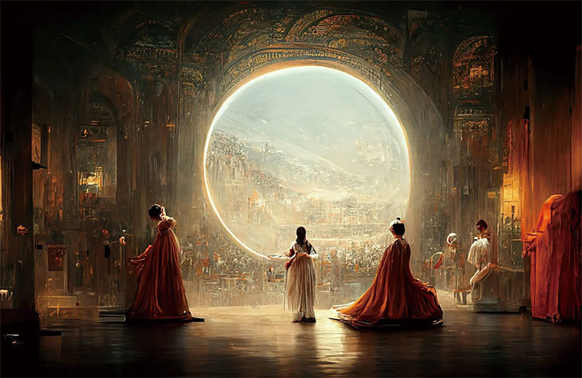
생성형 AI가 잘 하는 것
대화
코딩
언어생성(글쓰기, 번역, 요약, 질문 응답)
그림, 동영상, 음악
빠른 계산
대량 데이터 처리(영상 판독, 사기탐지)
패턴 인식(얼굴, 음성, 글자)
예측(날씨, 소비 패턴, 주가)
반복 작업 자동화(고객 대응)
쉬지 않고 일하기

Slide 21
AI가 못하는 것
느끼는 것
도덕적 책임
상호적 관계형성
양심, 사랑, 상처, 배신
자기 존재 자각
정서적 공감
AI는 생각을 흉내 낼 수 있지만, 존재를 살아낼 수는 없습니다.
지속가능발전은 기술이 아니라 양심과 책임의 문제입니다

Slide 22
바이브 코딩(Vibe Coding) 데모
AI와 대화하며 코드를 만드는 방식
문법보다 아이디어와 흐름에 집중
빠른 프로토타이핑과 실험 중심 개발
개발자와 AI의 협업 코딩 문화
데모1: 블록깨기 게임
데모2: AI 탁구 게임

Slide 23
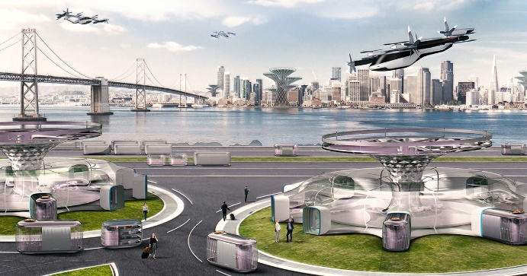
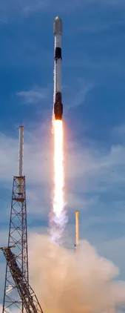
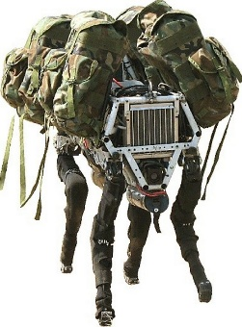
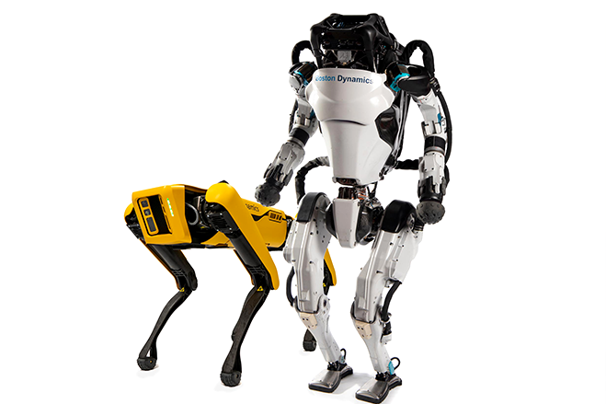
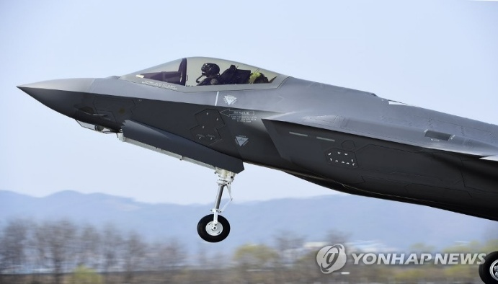
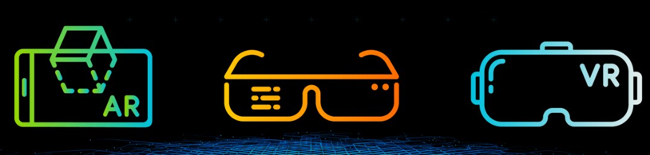
휴머노이드, 자율주행-모빌리티, 우주 항공
Robotics

Slide 24
AI인프라 및 인재 전쟁
AI 인프라(IT/디지털 전환, 반도체·전력망·데이터센터 건설, AI)
순수 AI 3,500조
인프라 포함 4경원 ?
인재 전쟁
Google – 딥마인드 인수 및 연구자 확보
Microsoft – 오픈AI와의 전략적 제휴
Meta Platforms – 초고연봉 AI 연구자 스카우트
3500억

Slide 25
세계 경제의 흐름과 가치
금은 자산이었고
석유는 에너지였고
전력은 인프라
미래의 기반은 신뢰와 인간의 가치일까?
AI 시대에 우리가 지켜야 할 마지막 자산은 인간다움
신뢰, 양심과 책임
관계, 존엄, 사랑

Slide 26
결론
AI로 에너지 절약과 탄소 감축
AI로 농업·교육·건강·재난 혁신
환경·돌봄·문화를 실천으로
AI를 공동체의 도구로 활용
기술보다 가치 선택
미래는 기술이 아니라, 우리의 선택
안동 지속발전 파이팅!!
감사합니다.

